Slide 1

KHTN 9
Chủ đề 6: Kim loại
Bài 16. Dãy hoạt động hoá học

Slide 2



Slide 3


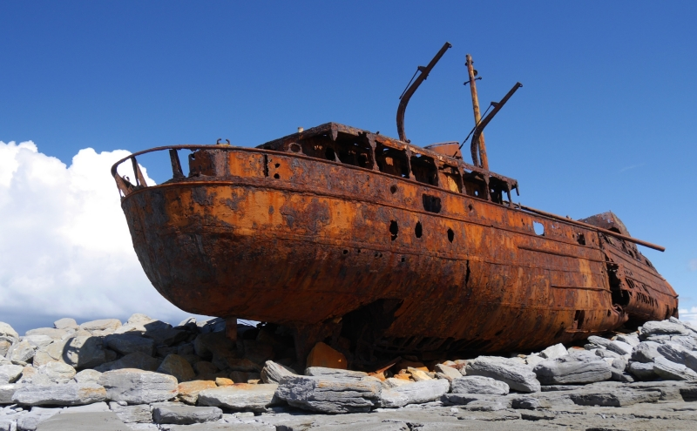

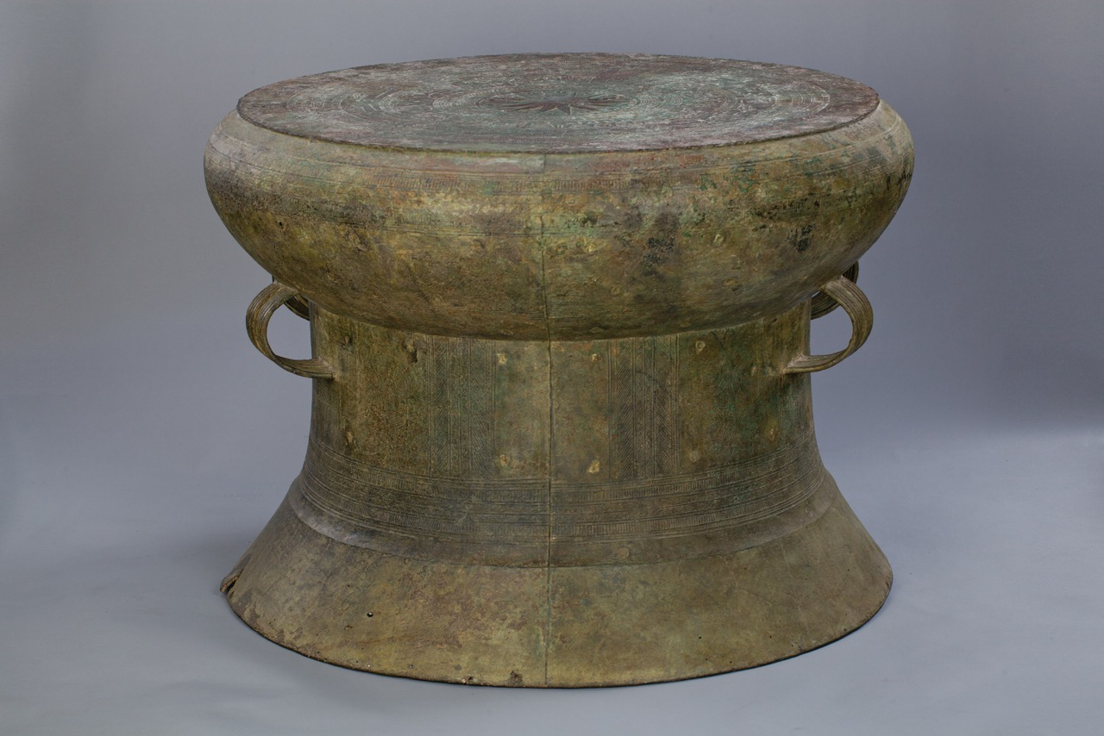

Dựa vào kiến thức đã học, em hãy cho biết hiện tượng đã xảy ra trong các hình trên. Chỉ ra những kim loại phản ứng được với dung dịch hydrochloric acid.

Slide 4

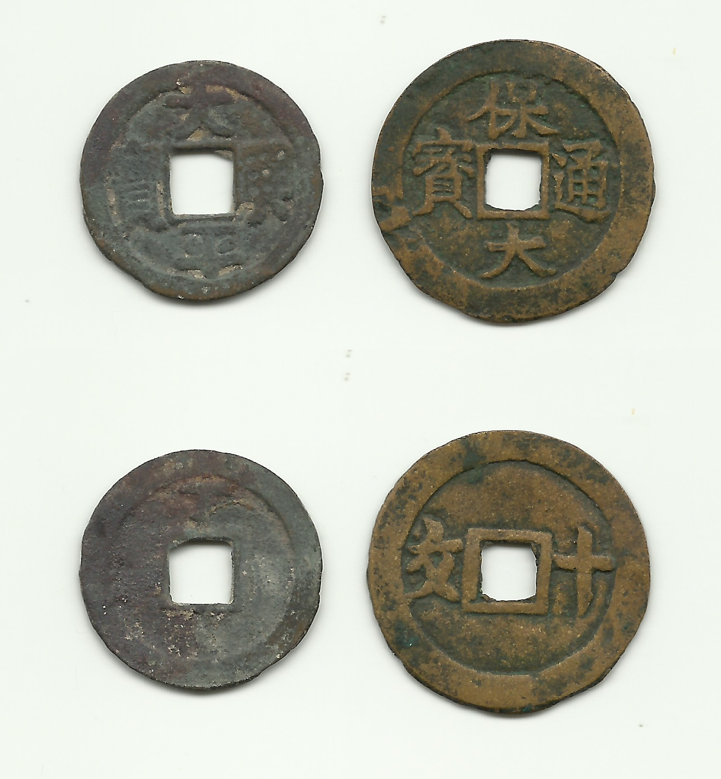
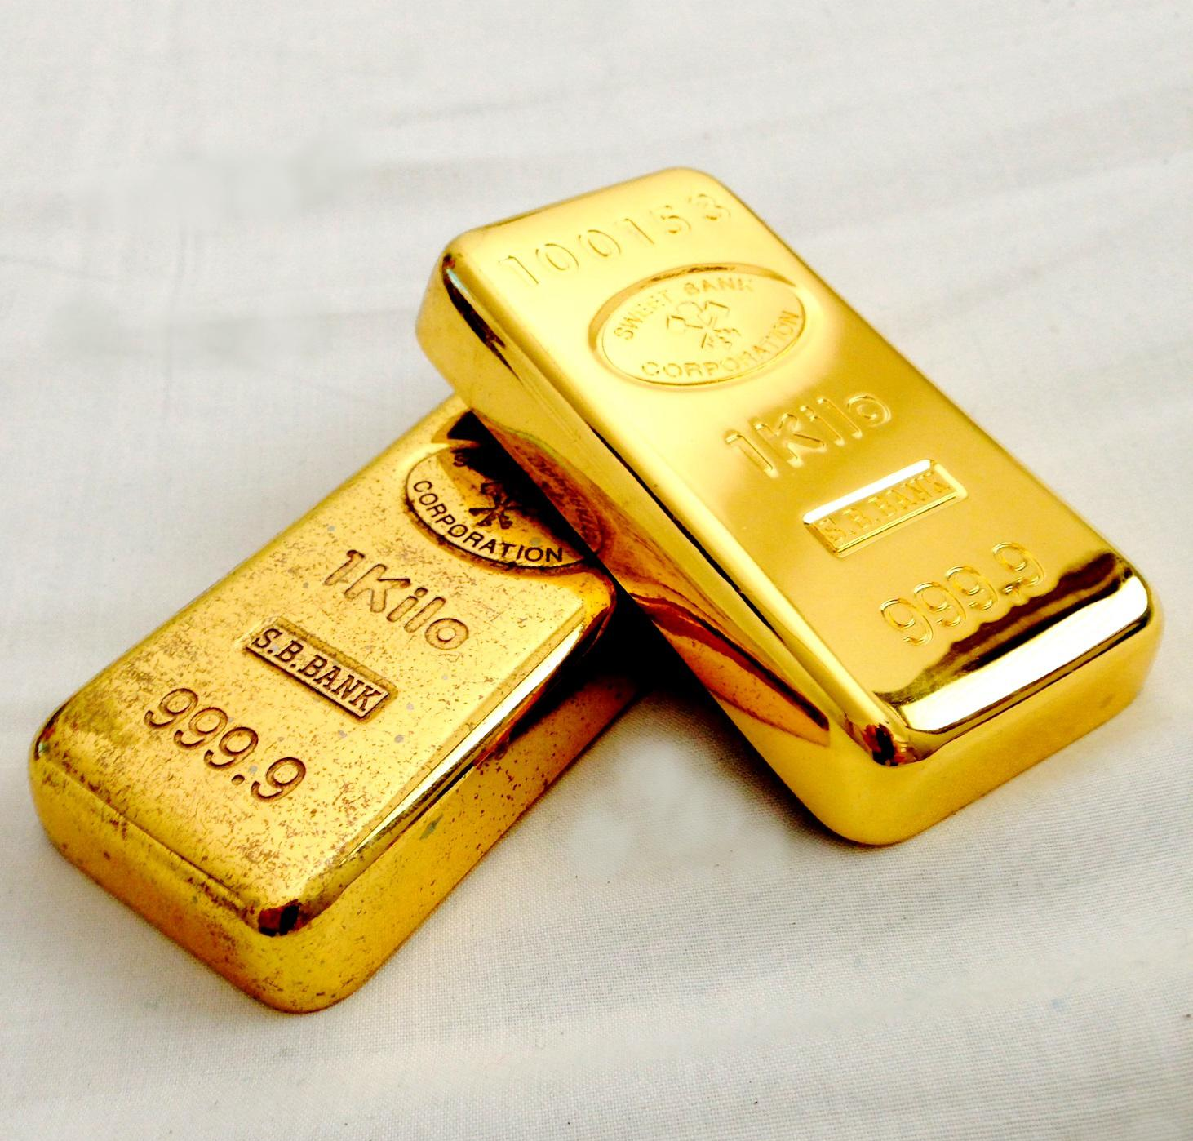
Sắt để lâu ngày trong không khí sẽ xuất hiện lớp gỉ màu nâu đỏ.
Đồng để lâu ngày
có lớp gỉ màu xanh.
Vàng vẫn giữ nguyên hình dạng do không bị oxi hóa.

Slide 5

Em có nhận xét gì về khả năng phản ứng của các kim loại trên?
Kim loại phản ứng được với hydrochloric acid: sắt.
Theo chiều giảm dần: sắt – đồng – vàng

Slide 6


Slide 7

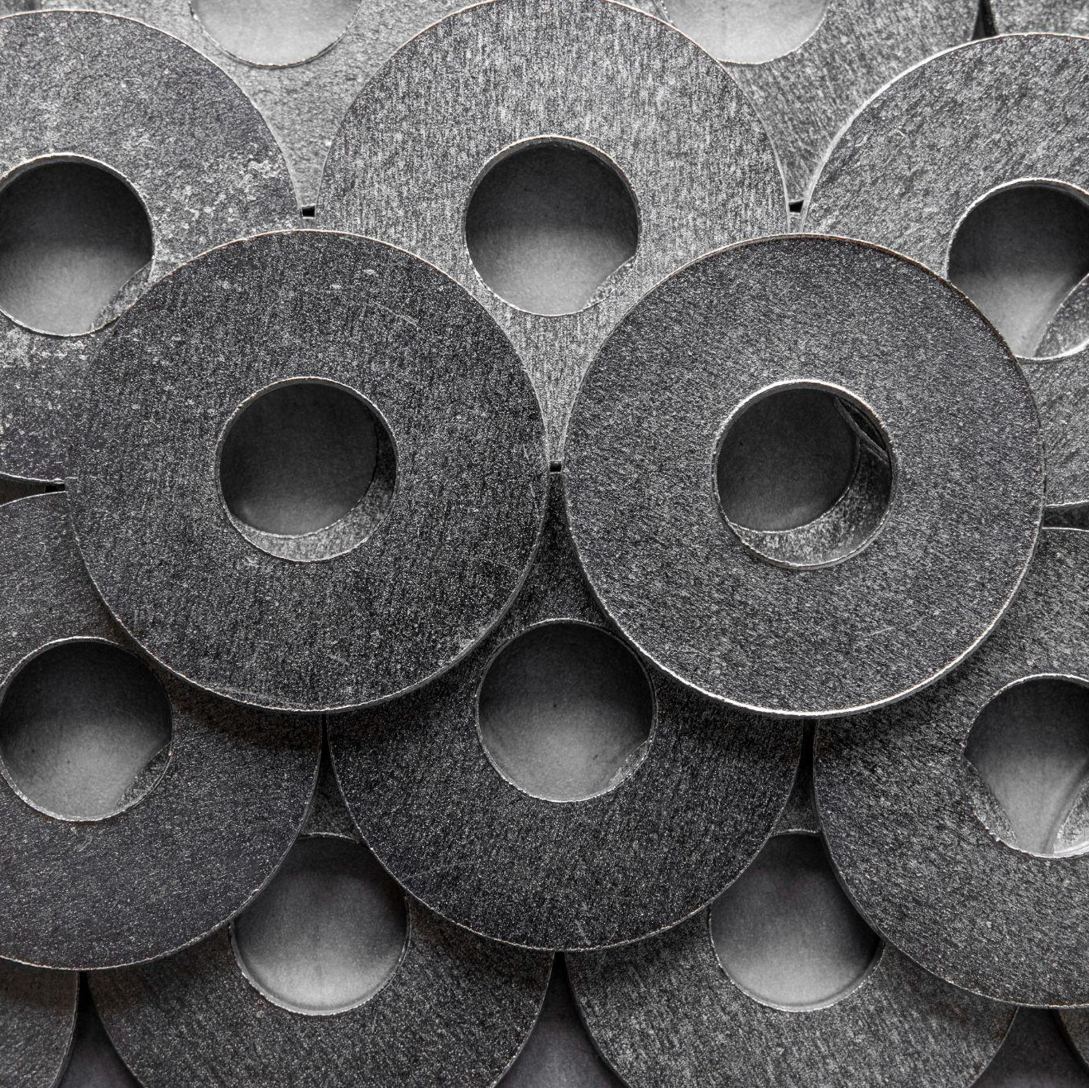

I
XÂY DỰNG DÃY
HOẠT ĐỘNG HÓA HỌC

Slide 8

1. So sánh mức độ hoạt động hóa học giữa đồng và bạc.
THẢO LUẬN NHÓM
Đặt vấn đề: Cần so sánh hoạt động hóa học của đồng và bạc.
Lưu ý: dùng ống hút để lấy dung dịch, lấy lượng dung dịch khoảng 1/3
ống nghiệm.

Slide 9
BẢN BÁO CÁO KẾT QUẢ THÍ NGHIỆM SỐ 1
So sánh mức độ hoạt động hóa học giữa đồng và bạc
1. Tên các thành viên trong nhóm:
2. Ngày làm thí nghiệm:
3. Hoá chất và dụng cụ:
4. Tiến hành thí nghiệm:
Cách thực hiện:
Hiện tượng quan sát được:
PTHH của phản ứng:
5. Thực hiện các yêu cầu sau:
So sánh mức độ hoạt động hoá học giữa đồng và bạc.

Slide 10

Thí nghiệm 1: So sánh mức độ hoạt động hóa học giữa đồng và bạc.
Chuẩn bị
Dụng cụ: ống nghiệm, kẹp ống nghiệm, giá để ống nghiệm.
Hóa chất: dung dịch AgNO₃ 0,1 M, phoi đồng.
Tiến hành
Cho khoảng 2 – 3 ml dung dịch AgNO₃ vào ống nghiệm chứa phoi đồng.

Slide 11
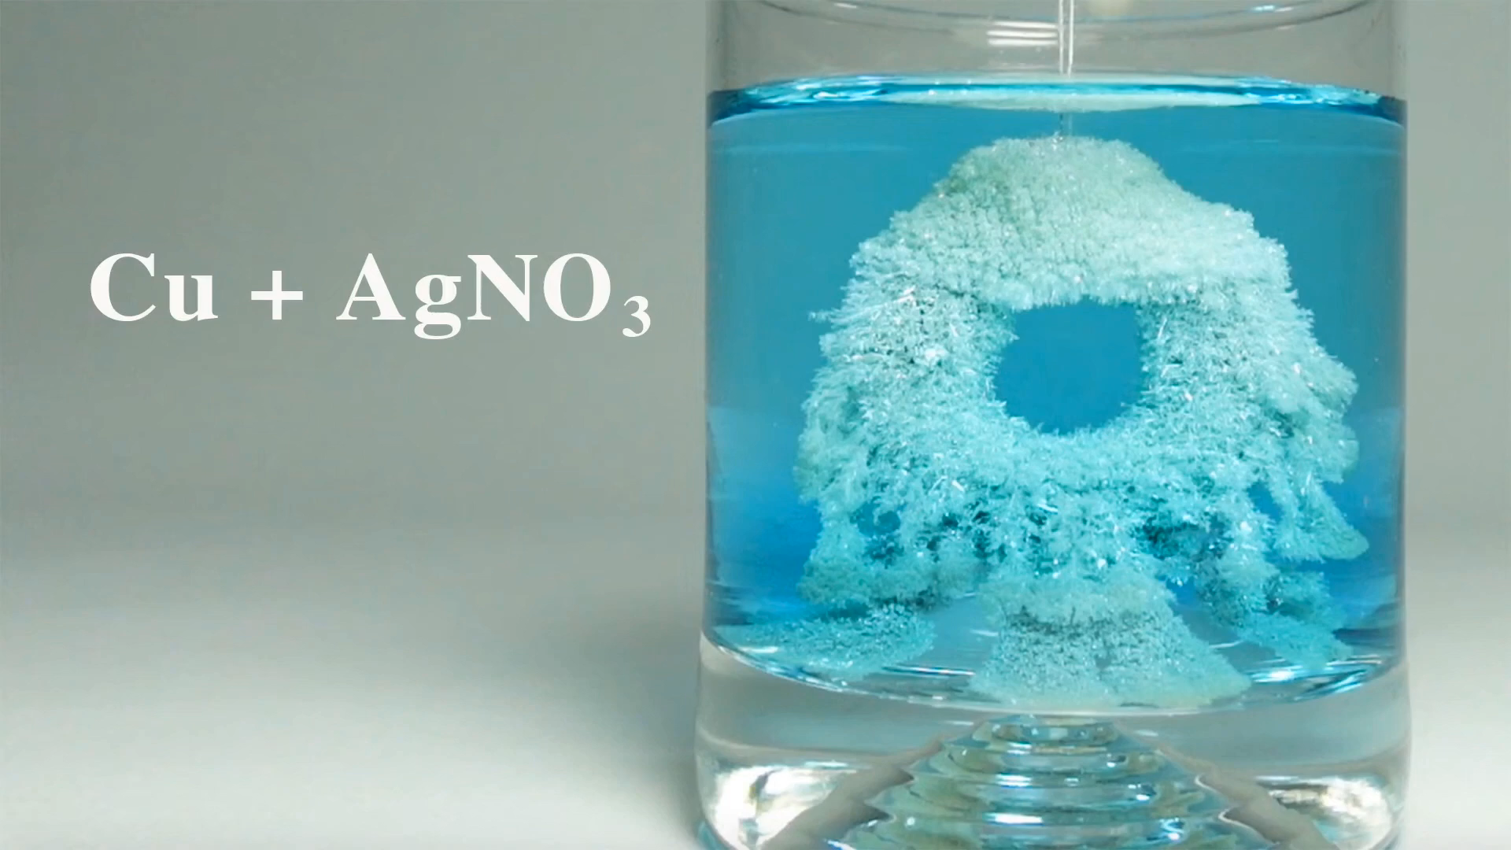
Yêu cầu
Quan sát thí nghiệm, mô tả và giải thích các hiện tượng xảy ra. Viết phương trình hoá học minh hoạ.
So sánh mức độ hoạt động hóa học giữa đồng và bạc.

Slide 12
Hiện tượng và kết luận:
Hiện tượng | PTHH | Kết luận
Xuất hiện bạc bám trên kim loại đồng, dung dịch từ không màu chuyển sang màu xanh.
Cu có độ hoạt động hoá học mạnh hơn Ag vì đẩy được Ag ra khỏi dung dịch muối.
Cu + 2AgNO₃ → Cu(NO₃)₂ + 2Ag

Slide 13

2. Khảo sát phản ứng của kim loại Mg, Fe, Cu
với dung dịch acid
THẢO LUẬN NHÓM
Đặt vấn đề: cần so sánh độ hoạt động hoá học của Mg, Fe, Cu, H.
Lưu ý: dùng ống hút để lấy dung dịch, lấy lượng dung dịch khoảng 1/3
ống nghiệm.

Slide 14
Thí nghiệm 2: Khảo sát phản ứng của kim loại Mg, Fe, Cu với dung dịch acid
Chuẩn bị
Dụng cụ: 3 ống nghiệm đã được dán nhãn là tên của mỗi kim loại sẽ cho vào, giá để ống nghiệm, ống hút nhỏ giọt.
Hoá chất: dung dịch HCl 1 M, mảnh magnesium, đinh sắt, phoi đồng.

Slide 15
Thí nghiệm 2: Khảo sát phản ứng của kim loại Mg, Fe, Cu với dung dịch acid
Tiến hành
Đặt 3 ống nghiệm trên giá ống nghiệm, cho vào mỗi
ống nghiệm khoảng 3 ml dung dịch HCl.
Cho từng kim loại Mg, Fe, Cu vào mỗi ống nghiệm đã
dán nhãn tương ứng.

Slide 16

Yêu cầu
Mô tả hiện tượng xảy ra trong các ống nghiệm (nếu có). Giải thích sự hình thành bọt khí và viết PTHH của các phản ứng xảy ra.
Chỉ ra kim loại hoạt động hoá học kém hơn hydrogen (H).
Dựa vào tốc độ sủi bọt khí trong các ống nghiệm, sắp xếp các kim loại trên và hydrogen theo chiều giảm dần mức độ hoạt động hoá học.

Slide 17
Hiện tượng và kết luận:
Hiện tượng | PTHH | Kết luận
- Mg và Fe phản ứng với dung dịch HCl.
- Cu không phản ứng.
- Độ hoạt động hoá học của Mg và Fe lớn hơn Cu.
- Kim loại hoạt động kém hơn H: Cu.
Mg + 2HCl → MgCl₂ + H₂
Fe + 2HCl → FeCl₂ + H₂

Slide 18
Hiện tượng và kết luận:
Dựa vào tốc độ sủi bọt khí trong các ống nghiệm, sắp xếp các kim loại theo chiều giảm dần mức độ hoạt động lần lượt là: Mg < Fe < H < Cu
Các kim loại không tác dụng với dung dịch HCl có độ hoạt động hoá học yếu hơn hydrogen.
Các kim loại tác dụng với dung dịch HCl, tạo ra muối mới và giải phóng
khí hydrogen có độ hoạt động hoá học mạnh hơn hydrogen.

Slide 19

Câu hỏi 1 – SGK tr.84: Kim loại magnesium có phản ứng được với dung dịch muối copper (II) nitrate không? Giải thích.
Kim loại magnesium có phản ứng được với dung dịch muối copper (II) nitrate. Do magnesium (Mg)
hoạt động hoá học mạnh hơn đồng (copper, Cu) nên đẩy được Cu ra khỏi muối.
Mg
Cu(NO₃)₂
Mg(NO₃)₂
Cu

Slide 20

3. Khảo sát phản ứng của các kim loại Na, Mg với nước
THẢO LUẬN NHÓM
Đặt vấn đề: cần so sánh độ hoạt động
hoá học của Na, Mg.
Lưu ý: Thí nghiệm với Na: chỉ dùng một
mẩu Na nhỏ bằng hạt đậu xanh, không được cầm Na bằng tay mà phải dùng panh kẹp.

Slide 21
BẢN BÁO CÁO KẾT QUẢ THÍ NGHIỆM SỐ 3
Khảo sát phản ứng của các kim loại Na, Mg với nước
1. Tên các thành viên trong nhóm:
2. Ngày làm thí nghiệm:
3. Hoá chất và dụng cụ:
4. Tiến hành thí nghiệm:
Cách thực hiện:
Hiện tượng quan sát được:
PTHH của phản ứng:
5. Thực hiện các yêu cầu sau:
So sánh mức độ hoạt động hoá học giữa natri và magnesium.
Câu hỏi 2 trang 84: Calcium phản ứng với nước, vàng không phản ứng với nước. Vậy kim loại nào có mức độ hoạt động hoá học mạnh hơn?

Slide 22
Thí nghiệm 3: Khảo sát phản ứng của các kim loại Na, Mg với nước
Chuẩn bị
Dụng cụ: 2 cốc thuỷ tinh (loại 250 ml) có dán nhãn là tên kim loại sẽ cho vào, ống đong, ống hút nhỏ giọt.
Hoá chất: nước cất, mảnh magnesium, mẩu natri nhỏ (khoảng
hạt đậu xanh), dung dịch phenolphthalein.

Slide 23
Thí nghiệm 3: Khảo sát phản ứng của các kim loại Na, Mg với nước
Tiến hành
Cho khoảng 40 - 50 ml nước cất và 2 giọt dung dịch phenolphtalein vào mỗi cốc thuỷ tinh.
Cho từng kim loại Na, Mg vào cốc thuỷ tinh đã dán nhãn tương ứng,

Slide 24
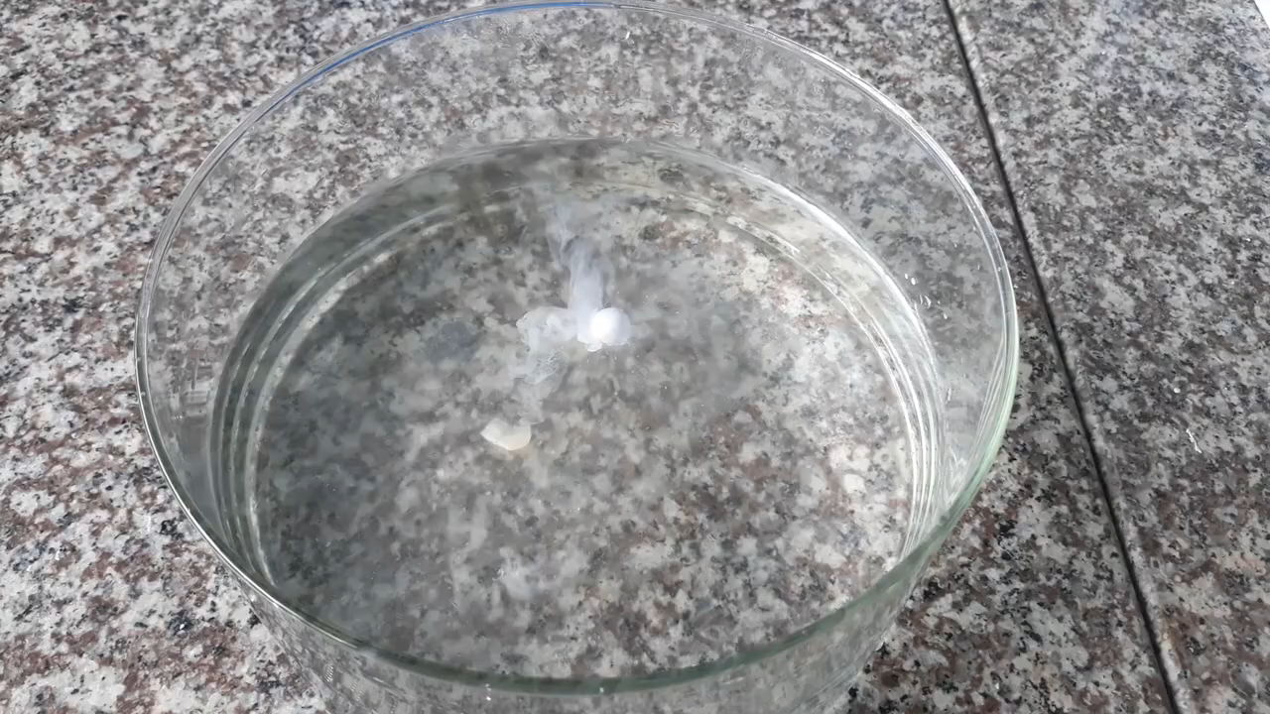
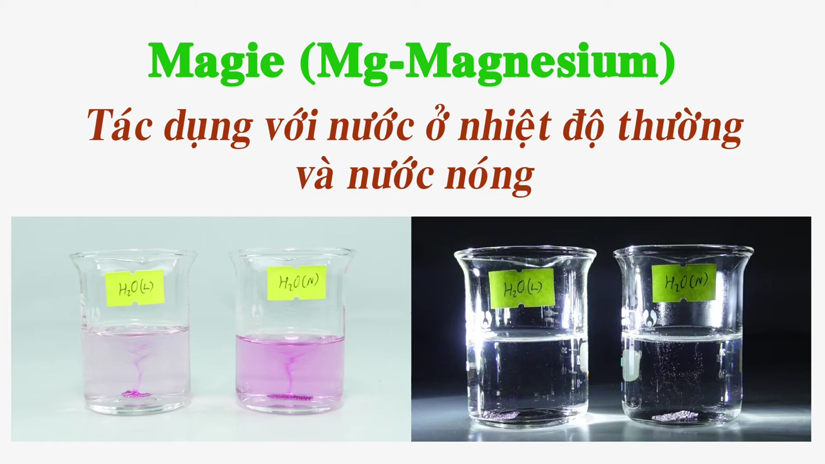
Yêu cầu
Quan sát thí nghiệm, mô tả và giải thích hiện tượng xảy ra trong mỗi cốc. Viết phương trình hóa học của phản ứng xảy ra.
So sánh mức độ hoạt động hóa học giữa natri và magnesium.

Slide 25
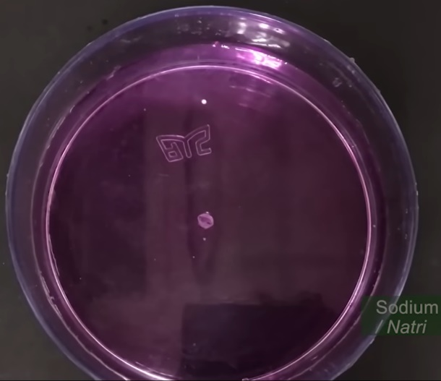
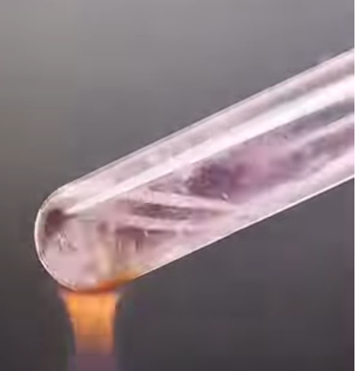
Hiện tượng và kết luận:
Hiện tượng | PTHH | Kết luận
- Na phản ứng mạnh mẽ với nước, có bọt khí thoát ra dung dịch chuyển màu hồng đậm.
- Mg ít tan trong nước thường,
phải đun nóng mới thấy phản ứng, dung dịch chuyển màu hồng nhạt.
Na có độ hoạt động hoá học mạnh hơn Mg.
2Na + 2H₂O → 2NaOH + H₂

Slide 26
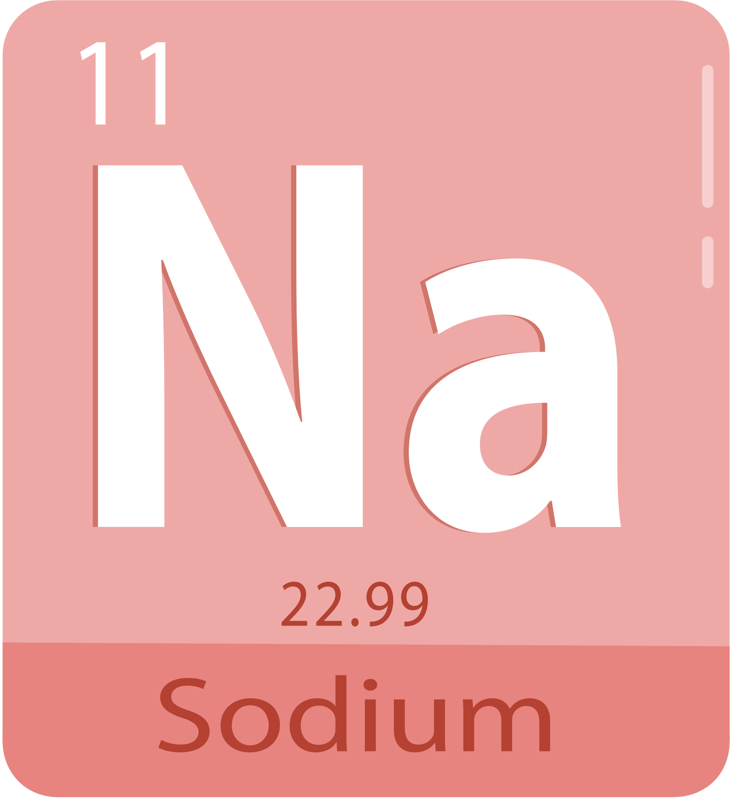
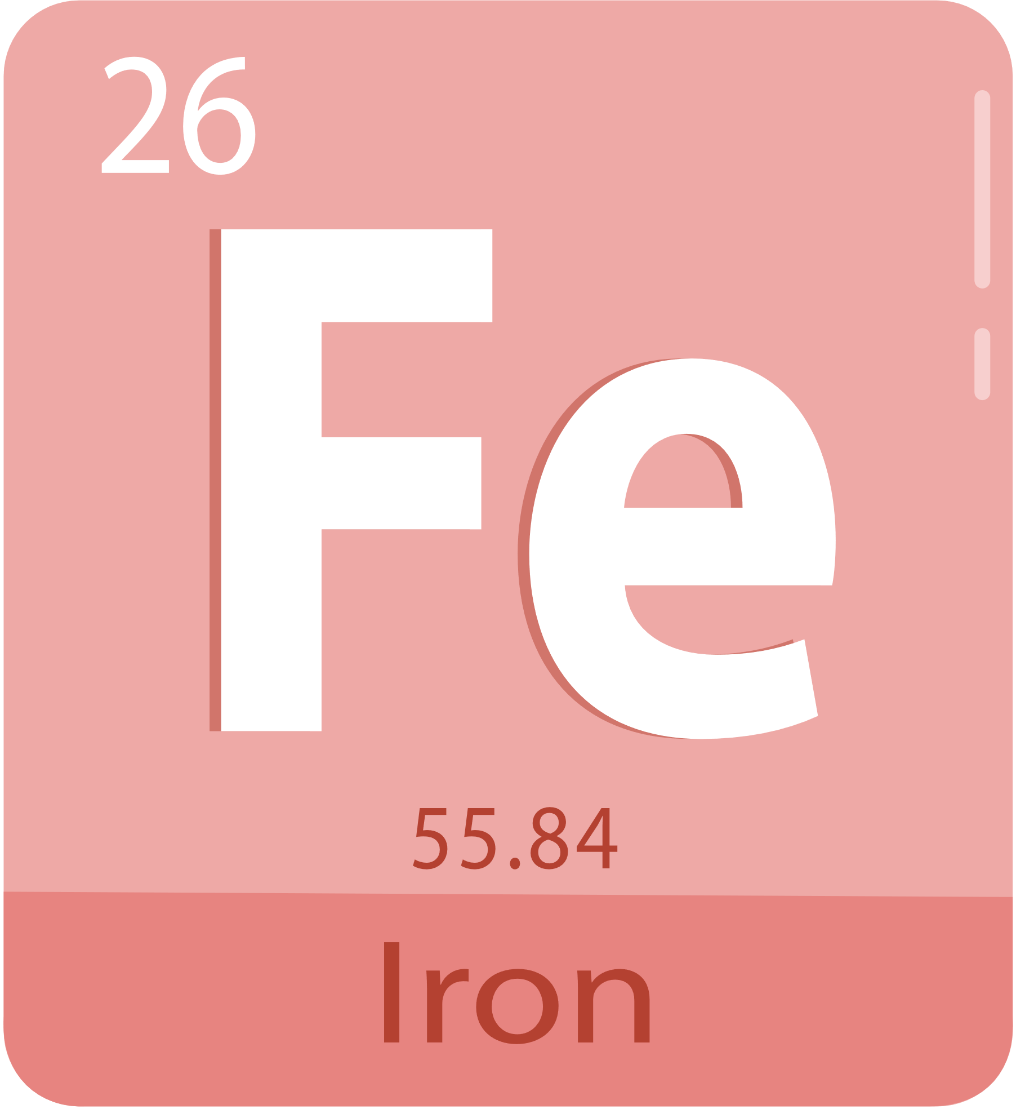
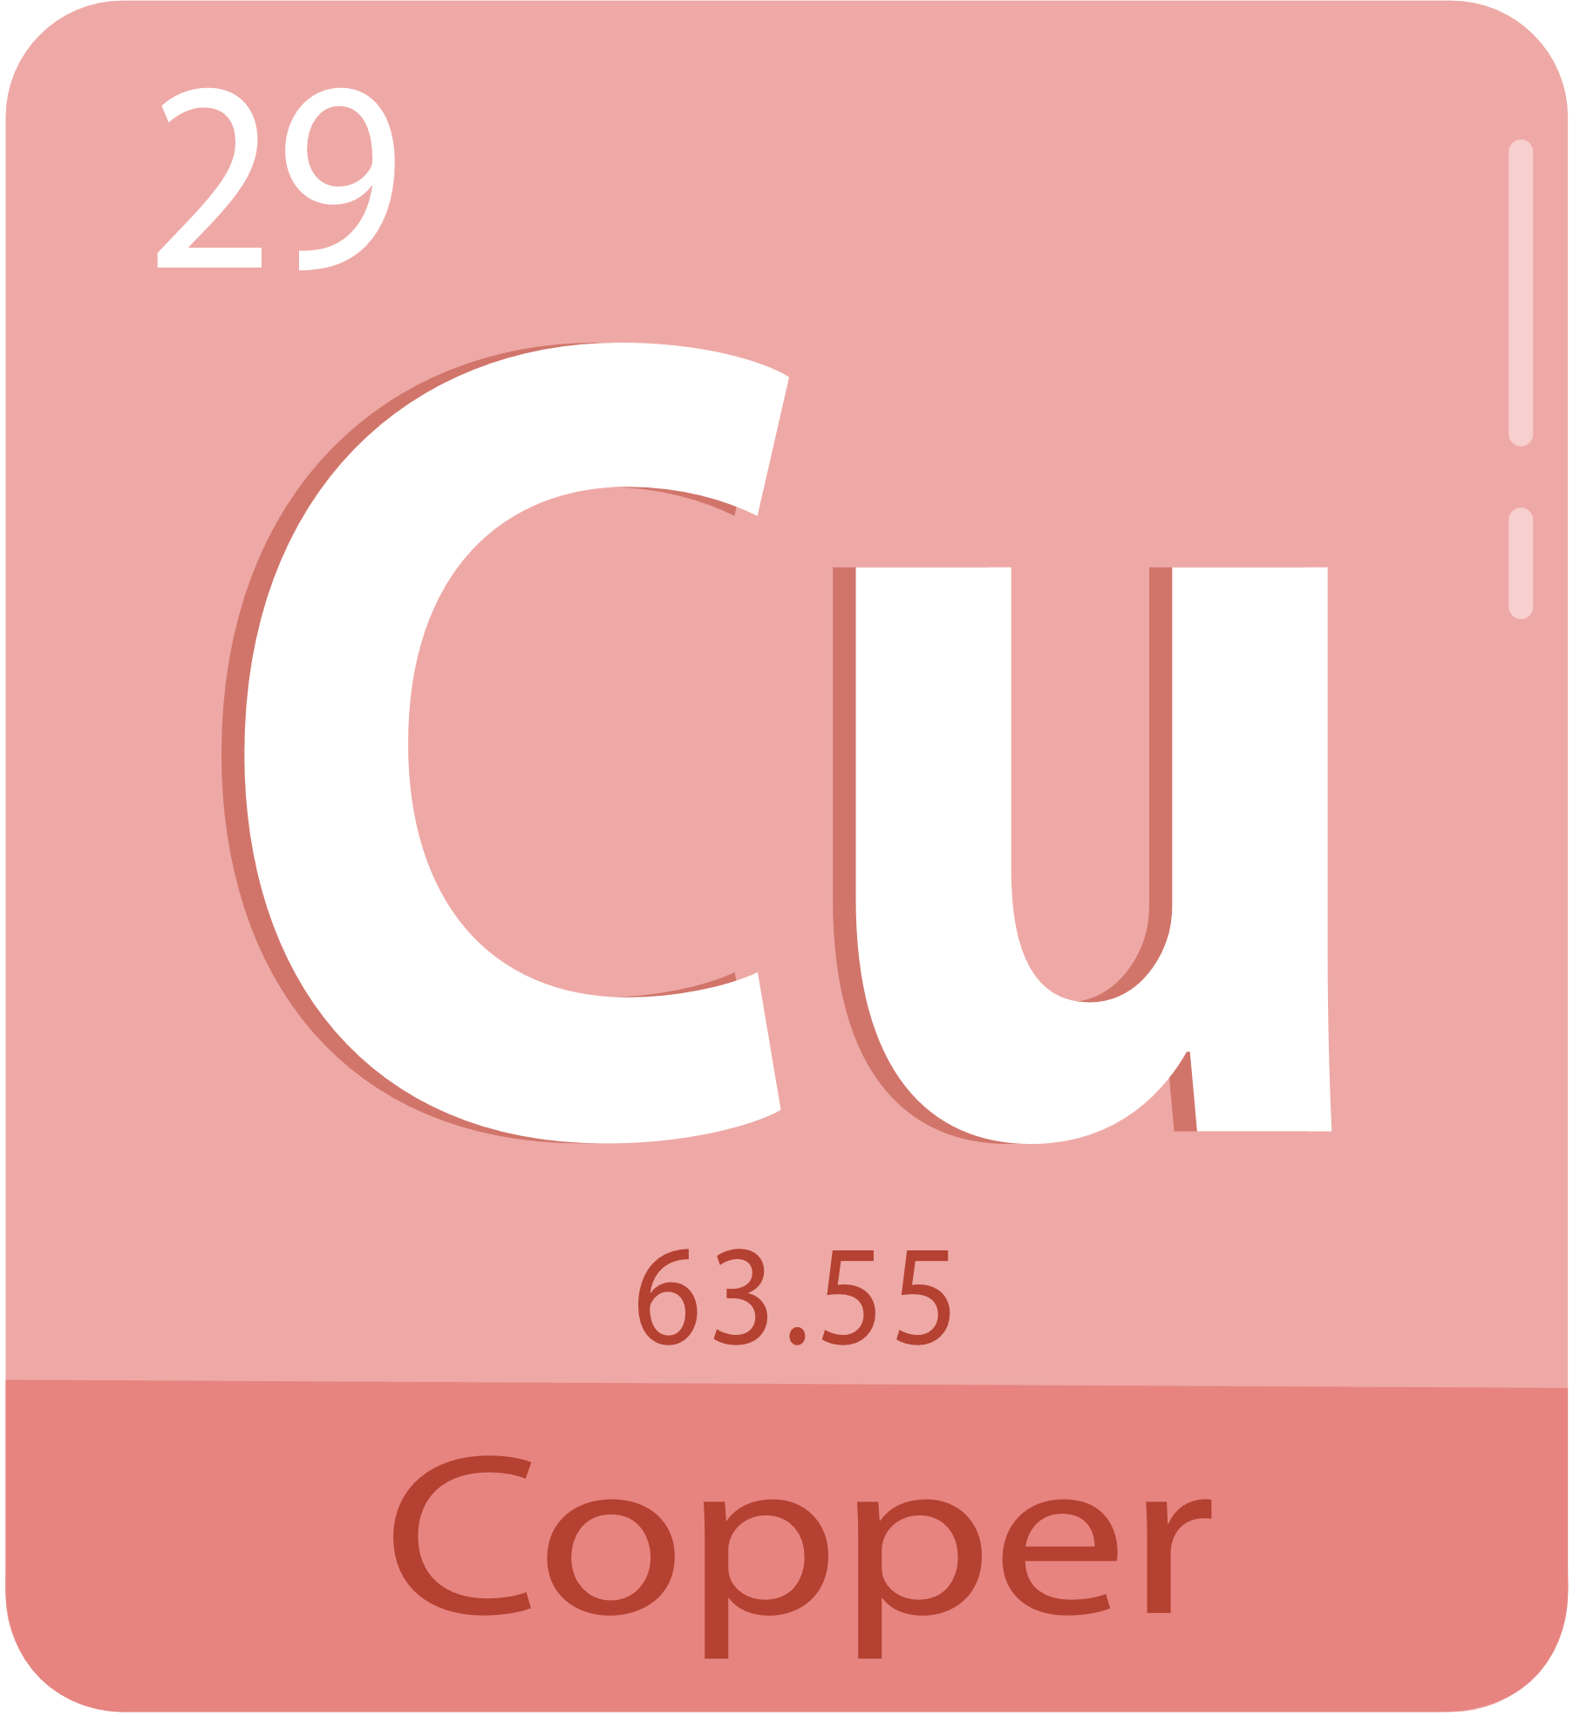
Hiện tượng và kết luận:
Dựa vào khả năng phản ứng với nước
Nhóm 1:
Kim loại phản ứng với nước
Nhóm 2:
Kim loại không phản ứng với nước
Nhóm 1 có độ hoạt động
hóa học mạnh hơn nhóm 2.

Slide 27
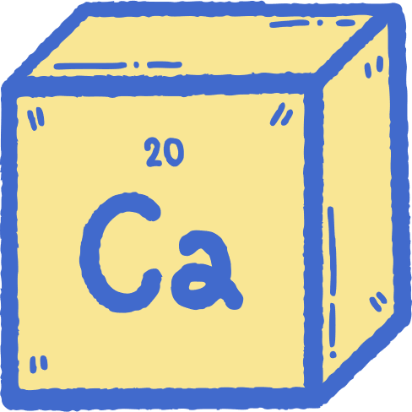


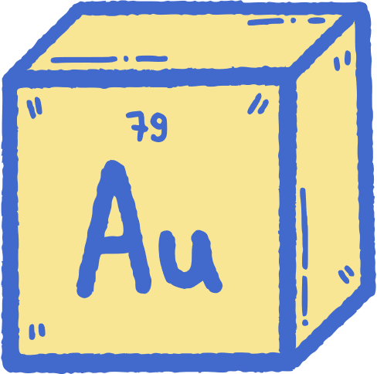

Câu hỏi 2 – SGK tr.84: Calcium phản ứng với nước,
vàng không phản ứng với nước. Vậy kim loại nào có mức độ hoạt động hoá học mạnh hơn?
Có phản ứng
Không phản ứng
Kim loại calcium hoạt động mạnh hơn kim loại vàng.

Slide 28
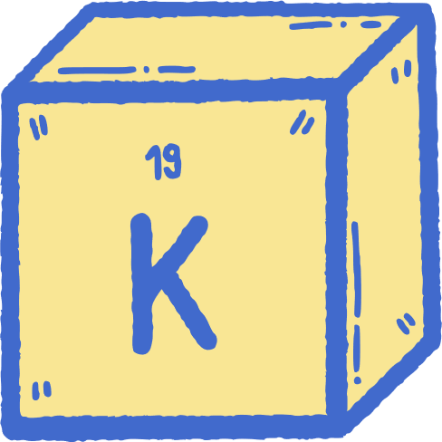
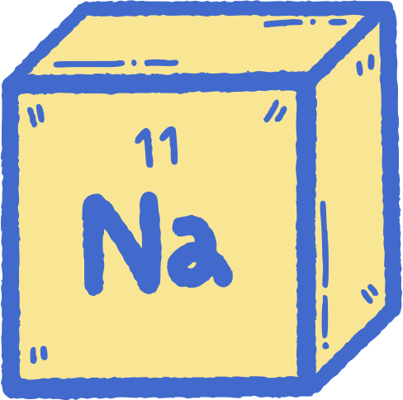




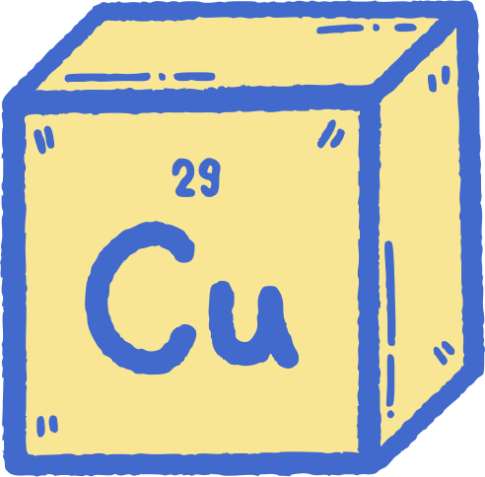

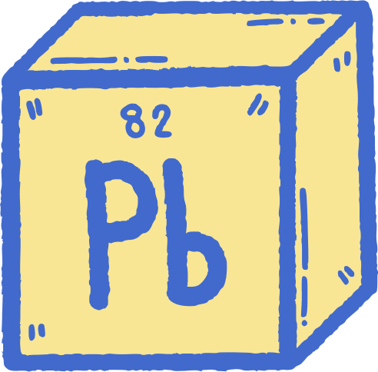
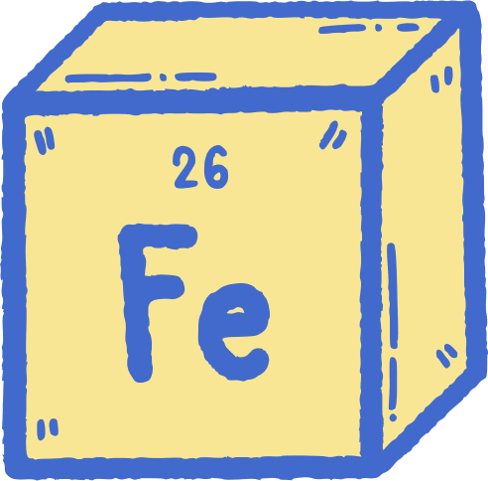
KẾT LUẬN CHUNG
Từ các kết quả trên và kết quả của một số thí nghiệm khác người ta đã thiết lập được dãy hoạt động hóa học sau theo chiều giảm dần mức độ hoạt động hóa học:

Slide 29
MẸO NHỎ
Khi (K) bà (Ba) con (Ca) nào (Na) may (Mg) áo (Al) giáp (Zn) sắt (Fe) nhớ (Ni) sang (Sn) phố (Pb) hỏi (H) cửa (Cu) hàng (Hg) á (Ag) phi (Pt) âu (Au).

Slide 30
II
Ý NGHĨA CỦA DÃY
HOẠT ĐỘNG HÓA HỌC

Slide 31


Em hãy nêu ý nghĩa của dãy hoạt động hoá học?
THẢO LUẬN NHÓM ĐÔI

Slide 32
Ý NGHĨA CỦA DÃY HOẠT ĐỘNG HOÁ HỌC
Mức độ hoạt động hoá học của kim loại giảm dần từ
trái sang phải.
Các kim loại đứng trước H tác dụng được với dung dịch hydrochloric acid hoặc dung dịch sulfuric acid loãng.
Các kim loại đứng trước Mg phản ứng mạnh với nước ở
điều kiện thường tạo thành dung dịch kiềm và khí hydrogen.
Kim loại đứng trước (trừ K, Na....) đây được kim loại đứng sau ra khỏi dung dịch muối.

Slide 33


Slide 34

Câu 1: Dãy kim loại được sắp xếp theo chiều hoạt động hóa học giảm dần:
A. Na, Mg, Zn
B. Al, Zn, Na
C. Mg, Al, Na.
D. Pb, Al, Mg.
Notes:
Nhấn vào khối ô nguyên tố hóa học để trở về slide Trò chơi.

Slide 35
Câu 2: Kim loại Cu phản ứng được với dung dịch
A. FeSO₄
B. AgNO₃
C. KNO₃
D. HCl
Notes:
Nhấn vào khối ô nguyên tố hóa học để trở về slide Trò chơi.

Slide 36
Câu 3: Kim loại nào sau đây không
tan được trong dung dịch HCl?
A. Al
B. Ag
C. Zn
D. Mg
Notes:
Nhấn vào khối ô nguyên tố hóa học để trở về slide Trò chơi.

Slide 37
Câu 4: Hiện tượng gì xảy ra khi cho một thanh đồng vào dung dịch H₂SO₄ loãng?
A. Thanh đồng tan dần, khí không màu thoát ra
B. Thanh đồng tan dần, dung dịch chuyển thành màu xanh lam.
C. Không hiện tượng
D. Có kết tủa trắng
Notes:
Nhấn vào khối ô nguyên tố hóa học để trở về slide Trò chơi.

Slide 38
Câu 5: Có 4 kim loại X, Y, Z, T đứng sau Mg trong dãy hoạt động hoá học. Biết Z và T tan trong dung dịch HCl, X và Y không tan trong dung dịch HCl, Z đẩy được T trong dung dịch muối T; X đẩy được Y trong dung dịch muối Y. Thứ tự hoạt động hoá học của kim loại tăng dần như sau:
A. T, Z, X, Y
B. Y, X, T, Z
C. Z, T, Y, X
D. Z, T, X, Y.
Notes:
Nhấn vào khối ô nguyên tố hóa học để trở về slide Trò chơi.

Slide 39
Câu 6: Cho các thí nghiệm sau:
(a) Cho K vào nước.
(b) Cho Na vào dung dịch CuSO₄
(c) Cho Zn vào dung dịch HCl.
(d) Cho Mg vào dung dịch CuCl₂.
(e) Cho Cu vào dung dịch H₂SO₄ đặc, nóng.
Sau khi các phản ứng xảy ra hoàn toàn, số thí nghiệm tạo thành
chất khí là
A. 2
B. 3
C. 4
D. 5
Notes:
Nhấn vào khối ô nguyên tố hóa học để trở về slide Trò chơi.

Slide 40

Câu 7
Các phản ứng dưới đây có xảy ra không? Nếu có hãy hoàn thành
phương trình hoá học của phản ứng đó.
a) Fe + HCl →
b) Cu + HCl →
Chỉ có phản ứng (a) xảy ra. Phương trình hoá học:
Fe
2HCl
FeCl₂
H₂

Slide 41
Câu 8
Mức độ phản ứng của kim loại với dung dịch H₂SO₄ loãng tương tự như với
dung dịch HCl.
Trong hai kim loại Mg và Cu, kim loại nào phản ứng được với
dung dịch H₂SO₄ loãng?
b) Viết phương trình hoá học của phản ứng xảy ra.
a) Trong hai kim loại Mg và Cu, chỉ có kim loại Mg phản ứng được với
dung dịch H₂SO₄ loãng.
b) Phương trình hoá học:
Mg + H₂SO_{4 loãng} → MgSO₄ + H₂

Slide 42
Từ các thí nghiệm 1, 2 và 3, hãy sắp xếp các kim loại Mg, Fe, Cu, Ag, Na thành dãy theo chiều giảm dần mức độ hoạt động hoá học.
Câu 9
1
2
3
Cu hoạt động hoá học mạnh hơn Ag.
Mức độ hoạt động của các kim loại giảm dần theo thứ tự: Mg, Fe, Cu.
Na hoạt động hoá học mạnh hơn Mg.

Slide 43
Dựa vào dãy hoạt động hoá học, hoàn thành các
phương trình hoá học của phản ứng xảy ra giữa các
cặp chất dưới đây (nếu có):
Câu 10
a) Zn và dung dịch HCl.
Zn
2HCl
ZnCl₂
H₂
b) Zn và dung dịch MgSO₄.
Zn
MgSO₄
Không phản ứng
c) Zn và dung dịch CuSO₄.
Zn
CuSO₄
ZnSO₄
Cu
d) Zn và dung dịch FeCl₂.
Zn
FeCl₂
ZnCl₂
Fe

Slide 44
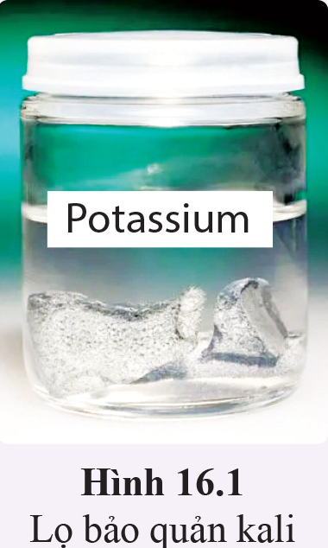
Câu hỏi: Tìm hiểu và giải thích về cách bảo quản kim loại kali (potassium, K).
Kim loại kali (potassium, K) là kim loại hoạt động hoá học mạnh. Ở ngay điều kiện thường, kali có thể phản ứng với các tác nhân có trong
không khí như O₂, CO₂, hơi nước … do đó, để
bảo quản kim loại kali, người ta thường
ngâm chìm nó trong dầu hoả.

Slide 45


Slide 46


HƯỚNG DẪN VỀ NHÀ
2
1
Hoàn thành bài tập phần
Vận dụng (nếu chưa xong)
Ôn lại kiến thức đã học.
4
3
Tìm hiểu trước nội dung
Bài 17 – Tách kim loại. Sử dụng hợp kim.
Làm bài tập Bài 16 –
SBT Khoa học tự nhiên 9.

Slide 47

Notes:
https://www.youtube.com/@hoc1biet10

Slide 48


